Slide 1
Hib-инфекция дыхательных путей
Выполнила: Антонова Диана 312 леч

Slide 2
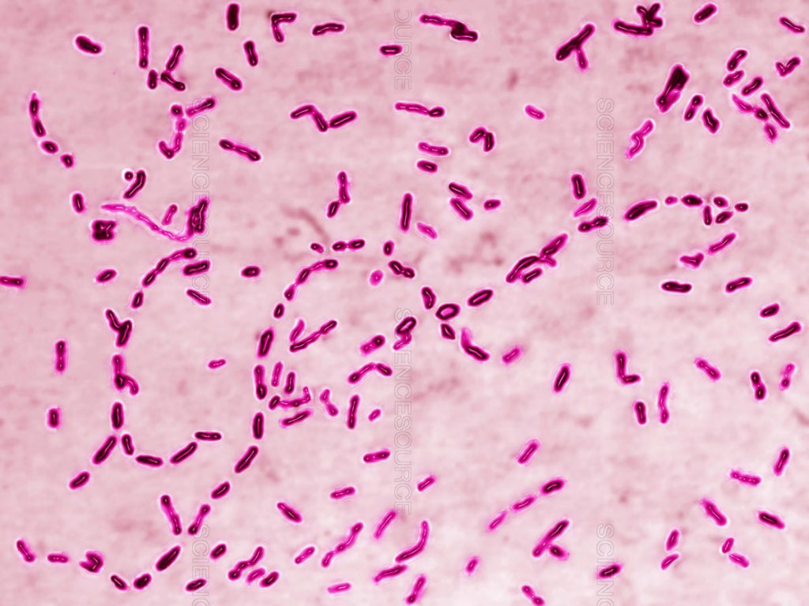
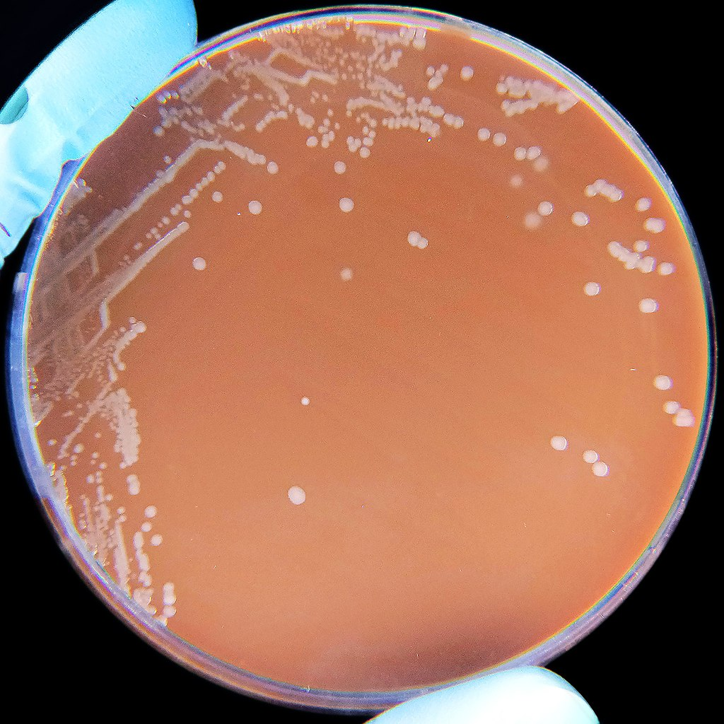
Общая характеристика
Возбудителем гемофильной инфекции является бактерия Haemophilus influenzae (или палочка Пфейффера) из семейства Pasteurellaceae (Hib)
* Бактерия представляет собой мелкую полиморфную палочку, иногда по форме напоминающую коккобациллу. Спор нет, имеет капсулу
! Гемофилы входят в состав нормальной флоры верхних дыхательных путей

Slide 3
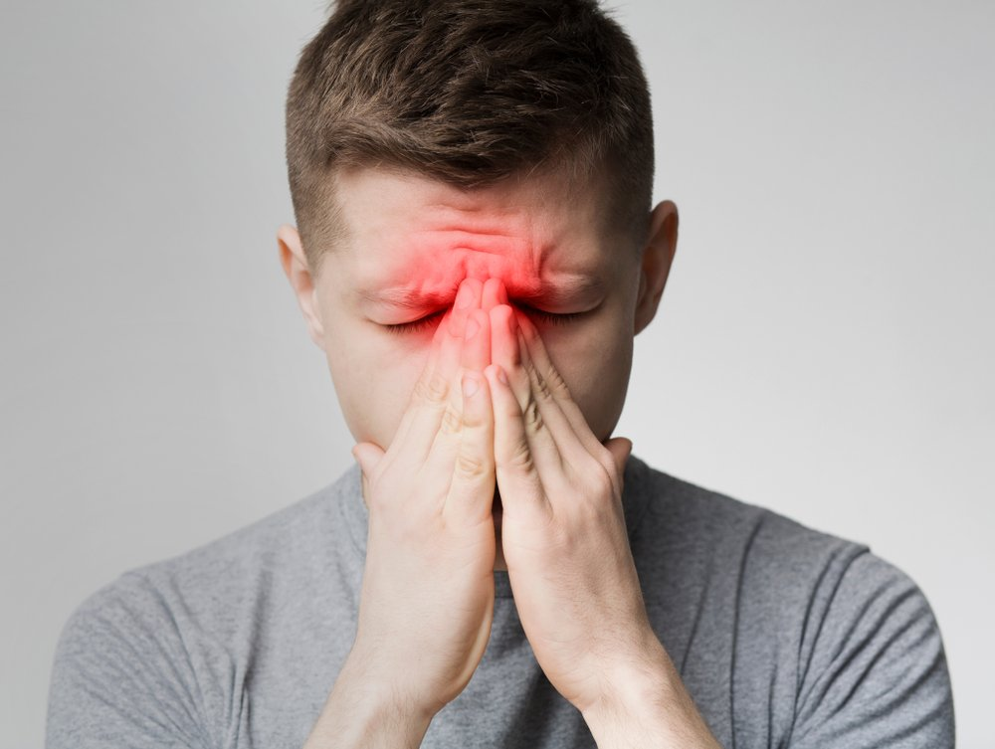
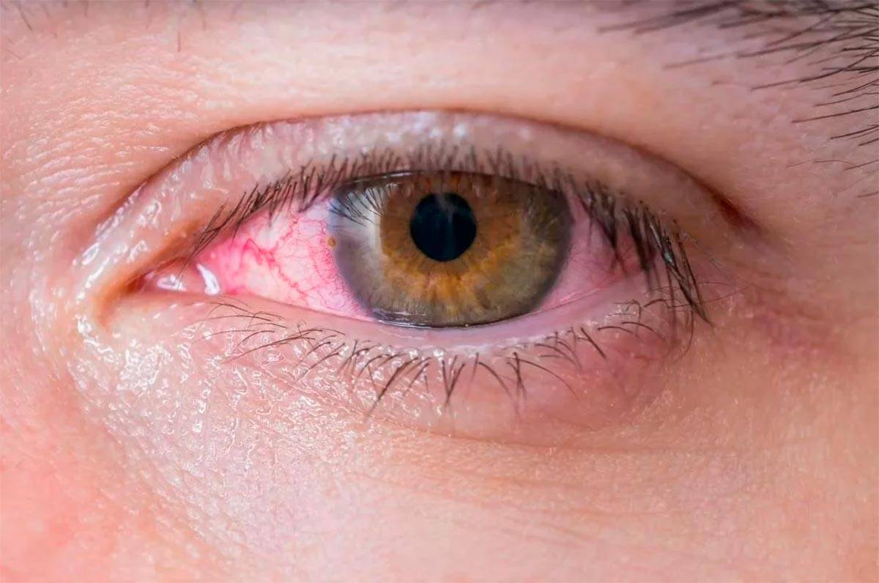
Классификация
Инвазивная. Включает эпиглоттит, менингит, пневмонию, поражения костей, суставов, подкожно-жировой клетчатки. Более 85% случаев выявляется у детей младше 4-х лет.
Неинвазивная. Часто вызывается нетипируемыми штаммами, протекает как рецидивирующий синусит, отит, конъюнктивит. Поражаются как дети, так и взрослые.
Сепсис. Характерно бурное течение, высокая летальность, отсутствие вторичных очагов. Обычно заболевают младенцы в возрасте 6-12 месяцев, роженицы.

Slide 4
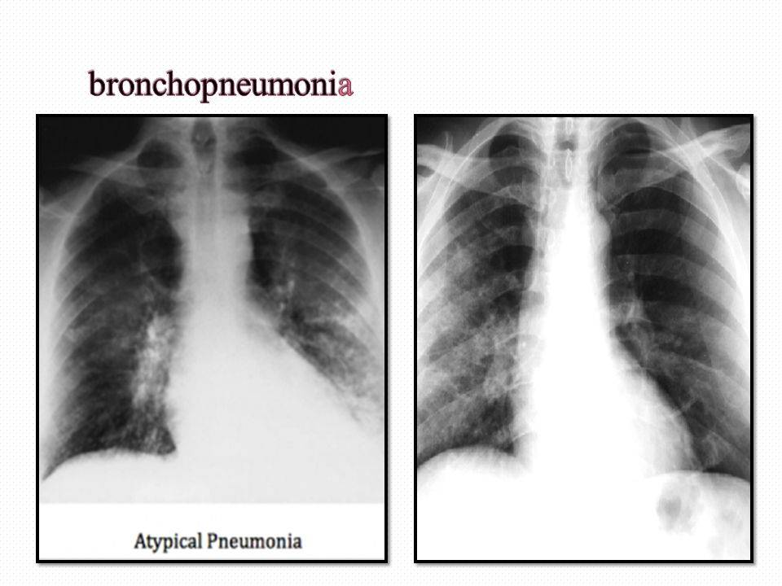
Заболевания
У взрослых H.influenzae вызывает преимущественно очаговую бронхопневмонию, часто сочетающуюся с выраженным трахеобронхитом. Пневмония редко приобретает тяжелое течение, но в отдельных случаях может осложниться экссудативным плевритом, перикардитом, менингитом, артритом
! Наиболее часто Hib-инфекции подвержены дети в возрасте 6–48 мес, реже новорожденные и дети старше 5 лет. Подавляющее число заболевших приходится на возраст от 3 мес до 3 лет.

Slide 5
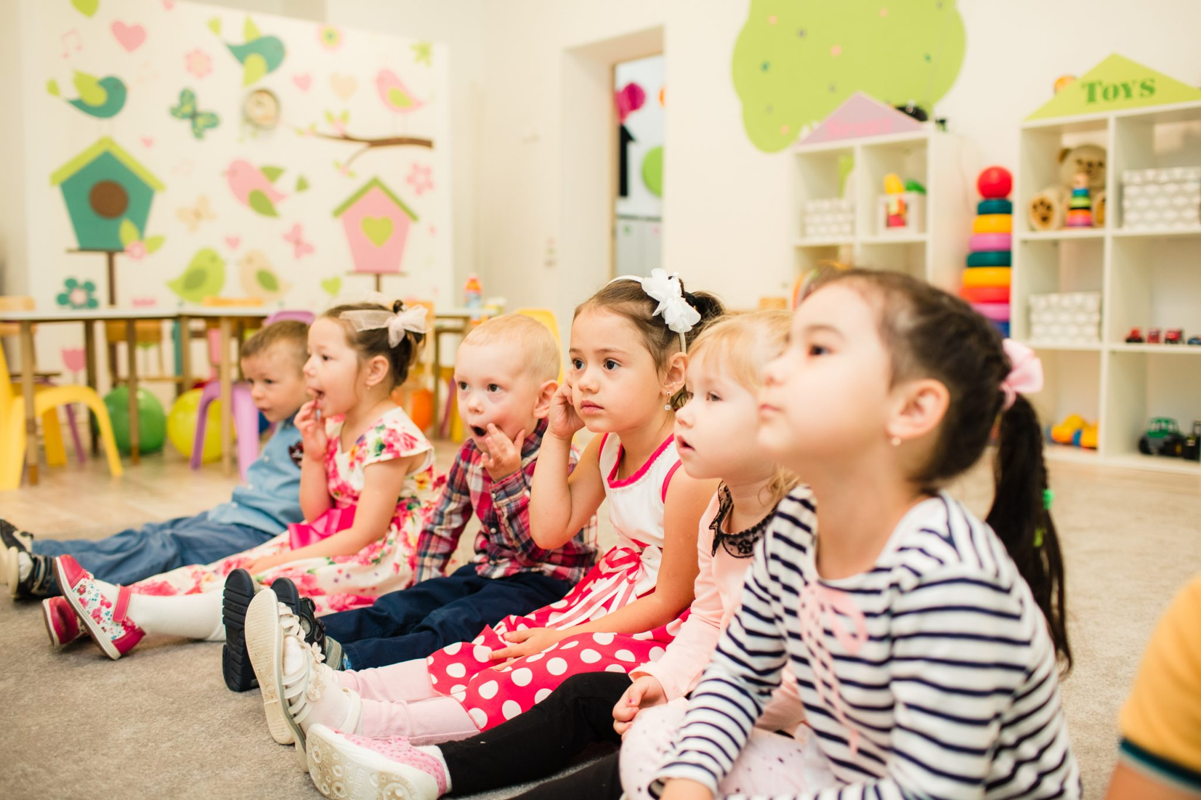
Факторы риска
посещение детских организованных коллективов (ясли, детские сады), особенно закрытого типа (дома ребенка, интернаты)
искусственное вскармливание
иммунодефициты (первичные и вторичные, включая ВИЧ-инфекцию)
хронические заболевания (сердца, легких, сахарный диабет)

Slide 6
Пути распространения
Распространение инфекции происходит воздушно-капельным или бытовым путями передачи. В более редких случаях – при родах, от матери с гемофильной колонизацией генитального тракта. Источником и основным резервуаром инфекции является только человек

Slide 7
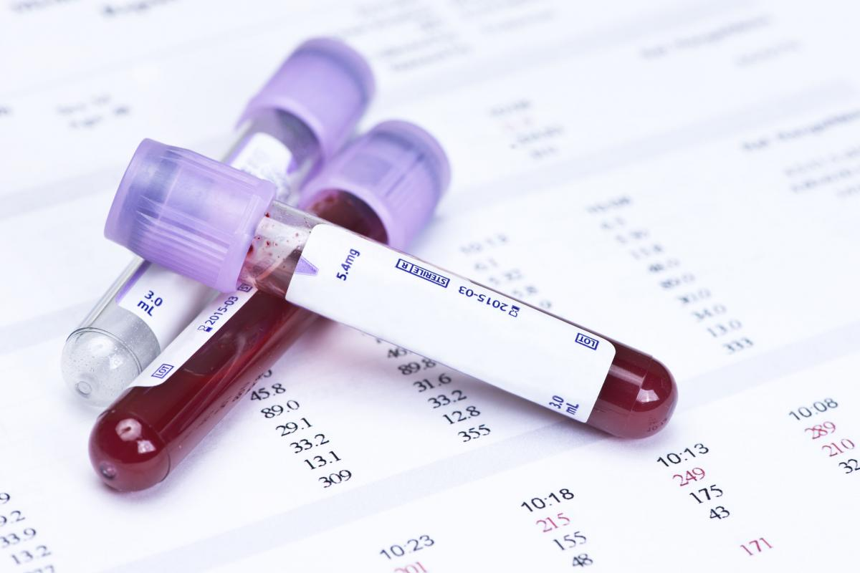
Материал для исследований
Мокрота, пунктаты, гнойное отделяемое, СМЖ, кровь – культуральные исследования
СМЖ, кровь, пунктаты – обнаружение фрагментов ДНК.
СМЖ, кровь – обнаружение АГ.

Slide 8
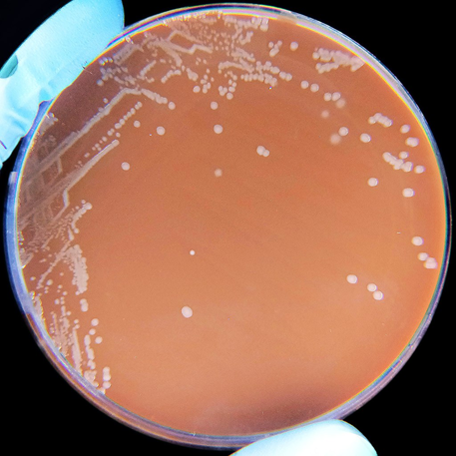
Диагностика
Этиологическая лабораторная диагностика включает микроскопию исследуемого материала, посев материала с дальнейшей культуральной и биохимической идентификацией возбудителя, определением антибиотикочувствительности; обнаружение генетических фрагментов ДНК Hib и АГ Hib в стерильных жидкостях организма.

Slide 9
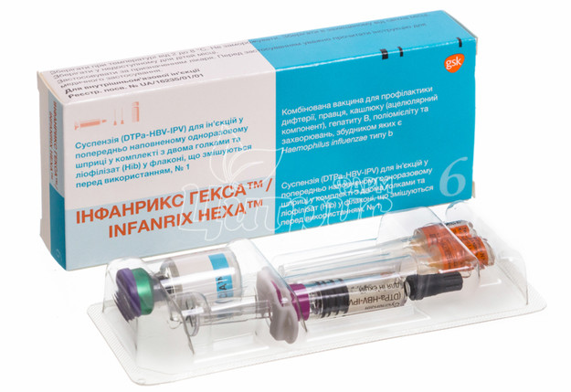
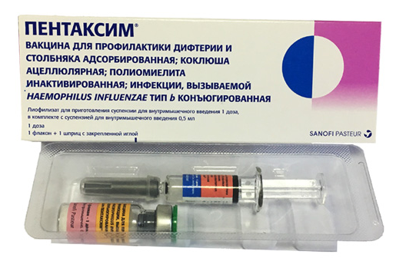
! Согласно Национальному календарю прививок РФ, вакцинация против гемофильной инфекции проводится детям из групп риска* в 3, 4,5 и 6 месяцев, ревакцинация — в 18 месяцев.
Вакцина против гемофильной инфекции входит в состав комбинированных вакцин против коклюша, дифтерии, столбняка и полиомиелита (Пентаксим и Инфанрикс Гекса).

Slide 10
спасибо за внимание

